Slide 1
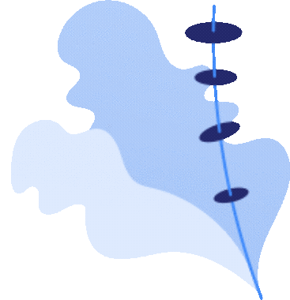


САНДАР
1-10,000
Сандарды жазып үйренейік

Slide 2

Түсініктеме
Сандар қарым-қатынастың ажырамас бөлігі болып табылады, бұл бізге қоршаған әлемді сандық бағалауға, ретке келтіруге және сипаттауға мүмкіндік береді. Нысандарды санап жатсаңыз да, уақытты айтып жатсаңыз да, жасыңызды талқылап жатсаңыз да, сандарды түсіну ағылшын тілінде тиімді қарым-қатынас жасау үшін өте маңызды. Осы сабақтың соңында сіз өзіңізді дәл және тиімді көрсетуге мүмкіндіктер әлемін ашып, ағылшын тіліндегі сандарды қолдана отырып, өзіңізді сенімді сезінесіз. Бастайық!

Slide 3

Numbers 0- 10
0: нөл
4: төрт
8: eight
1: бір
5: бес
9: nine
2: екі
6: six
10: ten
3: үш
7: seven

Slide 4

Numbers 11- 19
11: eleven
16: sixteen
12: twelve
17: seventeen
13: thirteen
18: eighteen
14: fourteen
19: nineteen
15: fifteen

Slide 5

Numbers 20- 100
20: twenty
70: seventy
30: thirty
80: eighty
40: forty
90: ninety
50: fifty
100: one hundred
60: sixty

Slide 6

The numbers in between
To make any of the numbers in-between, you simply use the formula: Tens Number + Number from 0-9.
43: forty - three
36: thirty- six
25: twenty- five

Slide 7

Numbers 100- 1000
100: one hundred
600: six hundred
200: two hundred
700: seven hundred
300: three hundred
800: eight hundred
400: four hundred
900: nine hundred
500: five hundred
1000: one thousand

Slide 8
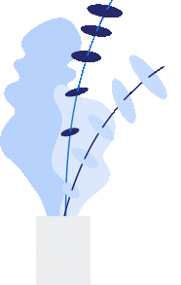
The numbers in between
To make any number in-between the hundreds, simply use the formula: Hundreds Number and Tens Number + Number from 0-9.
143: one hundred and forty - three
368: three hundred and sixty- eight
975: nine hundred and seventy- five

Slide 9
Numbers 1000- 10,000
1000: one thousand
6000: six thousand
2000: two thousand
7000: seven thousand
3000: three thousand
8000: eight thousand
4000: four thousand
9000: nine thousand
5000: five thousand
10,000: ten thousand

Slide 10

The numbers in between
To make any number in-between the thousands, simply use the formula: Thousand Number + Hundreds Number + Tens Numbers + Number from 0-9.
1683: one thousand six hundred and eighty- three
2425: two thousand four hundred and twenty-five
1275: one thousand two hundred and seventy- five

Slide 11

Thanks!

Slide 12





Teacher Resources Page

